Slide 1
专题课-编程案例

Slide 2
目的1
复习前面学过的编程知识，能够利用所学的知识解决问题
01
变量、数组
02
运算符： + - * /、== >=、 &&、||、！
03
程序流程控制：if、switch；for、while、死循环…
04
跳转关键字：break、continue、return
05
方法
…

Slide 3

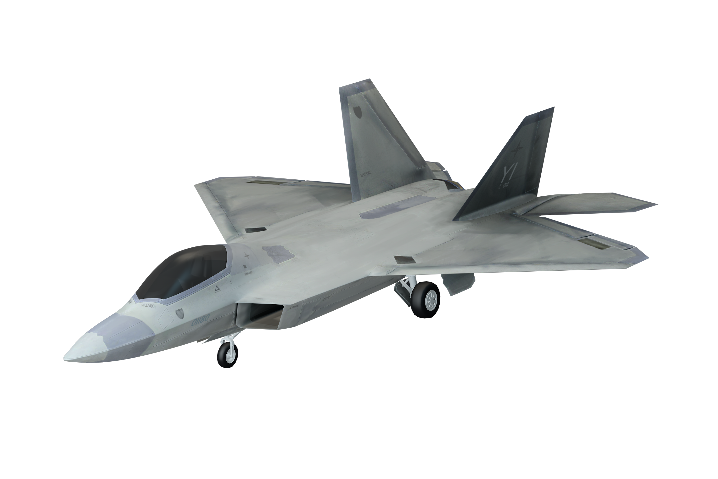
目的2
积攒大家的代码量，以训练并提升大家的编程能力、编程思维
编程思维
提升编程思维和编程能力的建议
使用所学的Java技术解决问题的思维方式和编写代码实现出来的能力。
1、编程思维、编程能力不是一朝一夕形成的，需要大量思考，练习和时间的沉淀。
2、具体措施：前期，建议先模仿；后期，自然就能创新了； 勤于练习代码，勤于思考，孰能生巧。

Slide 4
案例一：买飞机票
案例二：开发验证码
案例三：评委打分
案例四：数字加密
案例五：数组拷贝
案例六：抢红包
案例七：找素数
案例八：模拟双色球[拓展案例]

Slide 5
买飞机票
需求
用户购买机票时，机票原价会按照淡季、旺季，头等舱还是经济舱的情况进行相应的优惠，优惠方案如下：5-10月为旺季，头等舱9折，经济舱8.5折； 11月到来年4月为淡季，头等舱7折，经济舱6.5折，请开发程序计算出用户当前机票的优惠价。
分析：
方法是否需要接收数据？
方法是否需要返回数据？
方法内部：先使用if判断月份是旺季还是淡季，然后使用switch分支判断是头等舱还是经济舱
需要接收机票原价、当前月份、舱位类型；
需要返回计算出的机票优惠价。

Slide 6

1、遇到需要通过判断数据在哪个区间，来决定执行哪个业务，应该用什么实现？
应该使用if分支结构实现。
2、遇到需要通过判断数据匹配哪个值，来决定执行哪个业务，应该用什么实现？
应该使用switch分支结构实现。

Slide 7
案例一：买飞机票
案例二：开发验证码
案例三：评委打分
案例四：数字加密
案例五：数组拷贝
案例六：抢红包
案例七：找素数
案例八：模拟双色球[拓展案例]

Slide 8
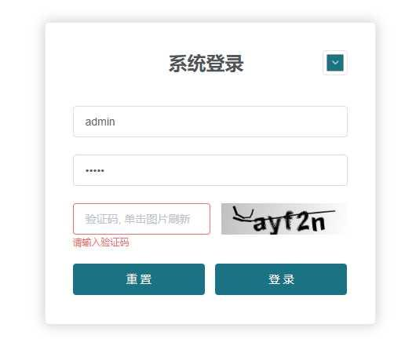
开发验证码
需求
开发一个程序，可以生成指定位数的验证码，每位可以是数字、大小写字母。
分析：
方法是否需要接收数据？
方法是否需要返回数据？
方法内部的业务：使用for循环依次生成每位随机字符，并使用一个String类的变量把每个字符连接起来，最后返回该变量即可。
需要接收一个整数, 控制生成验证码的位数。
需要返回生成的验证码。

Slide 9
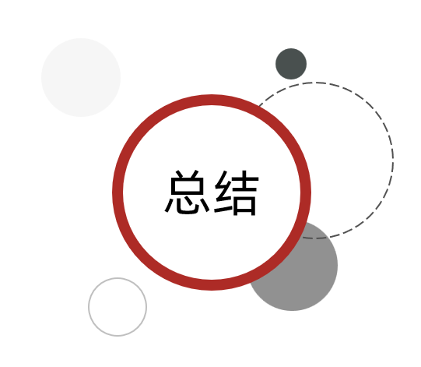
1、随机验证码的核心实现逻辑是如何进行的？
定义一个for循环，循环5次。
随机生成0|1|2的数据，依次代表当前要生成的字符是：数字、大写字母、小写字母。
把0、1、2交给switch生成对应类型的随机字符。
在循环外定义一个String类型的变量用来连接生成的随机字符。
循环结束后，返回String类型的变量即是生成的随机验证码。

Slide 10
案例一：买飞机票
案例二：开发验证码
案例三：评委打分
案例四：数字加密
案例五：数组拷贝
案例六：抢红包
案例七：找素数
案例八：模拟双色球[拓展案例]

Slide 11
评委打分案例
需求
在唱歌比赛中，可能有多名评委要给选手打分，分数是[0 - 100]之间的整数。选手最后得分为：去掉最高分、最低分后剩余分数的平均分，请编写程序能够录入多名评委的分数，并算出选手的最终得分。
分析：
方法是否需要接收数据进行处理？
方法是否需要返回数据？
3. 方法内部的业务：定义数组，录入评委的分数存入到数组中去，接着，我们就需要遍历数组中的分数，计算出总分，并找出最高分，最低分、最后按照这些数据算出选手最终得分并返回即可。
需要接收评委的人数。
需要返回计算出的选手最终得分

Slide 12
如何实现评委打分案例？
定义一个动态初始化的数组，用于录入评委打分。
提前定义三个变量用来记住数组中的最大值、最小值、总和。
遍历数组中的每个数据，依次找出最大值、最小值、总和。
遍历结束后，按照计算规则算出选手的最终得分，并返回即可。

Slide 13
案例一：买飞机票
案例二：开发验证码
案例三：评委打分
案例四：数字加密
案例五：数组拷贝
案例六：抢红包
案例七：找素数
案例八：模拟双色球[拓展案例]

Slide 14
数字加密
需求
某系统的数字密码是一个四位数，如1983，为了安全，需要加密后再传输，加密规则是：对密码中的每位数，都加5 ,再对10求余，最后将所有数字顺序反转，得到一串加密后的新数，请设计出满足本需求的加密程序！
1 9 8 3 +5 6 14 13 8 %10 6 4 3 8 反转 8 3 4 6 加密后的结果就是：8346
分析：
方法是否需要接收数据进行处理？
方法是否需要返回数据？
3. 方法内部的业务：将四位数字密码拆分成一个一个的数字，存入到数组中去，遍历数组中的每个数字，按照题目需求进行加密！最后，再把加密后的数字拼接起来返回即可!
需要接收四位数字密码，进行加密处理。
需要返回加密后的结果。

Slide 15
请将加密后的数据解密出来
1 9 8 3 +5 6 14 13 8 %10 6 4 3 8 反转 8 3 4 6 加密后的结果就是：8346
解密
1983

Slide 16
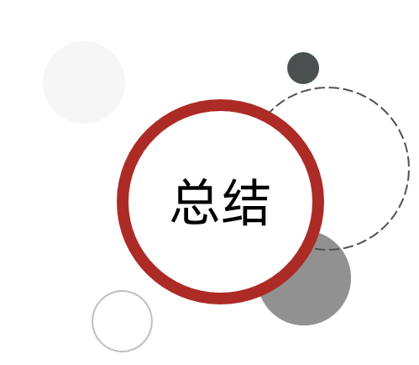
1、回顾数组元素的反转、交换是如何完成的？
反转数组，就是对数组中的元素，按照前后位置，依次交换数据。
2、如果一个方法里要做的事比较多，我们在开发中一般会怎么做？
一般会把多个事拆成多个方法去完成，也就是独立功能独立成一个方法。

Slide 17
案例一：买飞机票
案例二：开发验证码
案例三：评委打分
案例四：数字加密
案例五：数组拷贝
案例六：抢红包
案例七：找素数
案例八：模拟双色球[拓展案例]

Slide 18
数组拷贝
需求
请把一个整型数组，例如存了数据：11，22，33，拷贝成一个一模一样的新数组出来。
分析：
方法是否需要接收数据进行处理？
方法是否需要返回数据？
3. 方法内部的业务：创建一个长度一样的整型数组做为新数组，并把原数组的元素对应位置赋值给新数组，最终返回新数组即可。
需要接收一个整型数组（原数组）.
需要返回一个新的、一模一样的整型数组。

Slide 19
1、拷贝数组是什么意思？
创建出一个与原数组一模一样的数组出来。

Slide 20
案例一：买飞机票
案例二：开发验证码
案例三：评委打分
案例四：数字加密
案例五：数组拷贝
案例六：抢红包
案例七：找素数
案例八：模拟双色球[拓展案例]

Slide 21
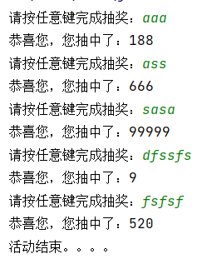
抢红包
需求
一个大V直播时发起了抢红包活动，分别有：9、666、188、520、99999五个红包。 请模拟粉丝来抽奖，按照先来先得，随机抽取，抽完即止，注意：一个红包只能被抽一次，先抽或后抽哪一个红包是随机的，示例如下（不一定是下面的顺序）：
分析：
方法是否需要接收数据进行处理？
方法是否需要返回数据？
方法内部完成本需求的第1种方案：写个for循环控制抽奖5次，每次抽奖，都从数组中随机找出一个金额，如果该金额不是0，则代表抽中，接着用0替换该位置处的金额，然后继续下一个粉丝的抽奖； 如果抽中的金额发现是0，代表该位置处的红包之前被别人抽走了，则从新从数组中随机找出一个金额，继续判断！直至抽中的金额不是0！
需要接收一个数组，里面是5个金额，表示5个红包
不需要

Slide 22
抢红包
需求
一个大V直播时发起了抢红包活动，分别有：9、666、188、520、99999五个红包。 请模拟粉丝来抽奖，按照先来先得，随机抽取，抽完即止，注意：一个红包只能被抽一次，先抽或后抽哪一个红包是随机的，示例如下（不一定是下面的顺序）：
分析：
方法是否需要接收数据进行处理？
方法是否需要返回数据？
方法内部完成本需求的第2种方案：先把数组里面的5个金额打乱顺序，打乱后的顺序就认为是中奖顺序；接着，写个for循环，执行5次，每次都提示抽奖；每次抽奖，都依次取出数组中的每个位置处的金额作为中奖金额即可。
需要接收一个数组，里面是5个金额，表示5个红包
不需要

Slide 23
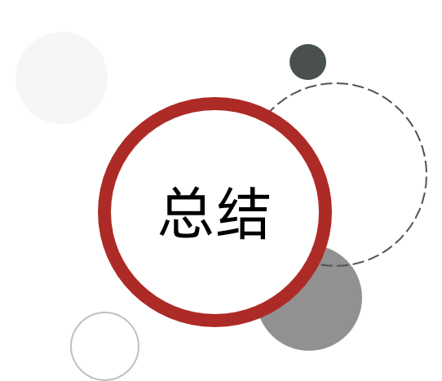
1、抢红包的实现方案有几种，哪种方式可能更好一些？
第1种：每次抽奖都从数组中，随机找出一个金额，如果该金额不是0，就输出该金额，然后用0替换该位置处的金额； 如果该位置就是0，则重复上一步操作！
第2种：打乱奖金的顺序，再依次发给粉丝
遍历数组中的每个位置，每遍历到一个位置，都随机一个索引值出来，让当前位置与该索引位置处的数据进行交换。

Slide 24
案例一：买飞机票
案例二：开发验证码
案例三：评委打分
案例四：数字加密
案例五：数组拷贝
案例六：抢红包
案例七：找素数
案例八：模拟双色球[拓展案例]

Slide 25
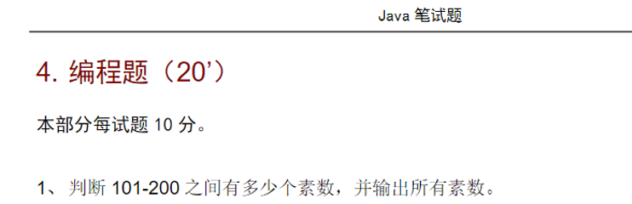
找素数
说明：除了1和它本身以外，不能被其他正整数整除，就叫素数。
比如：3、7就是素数，而9、21等等不是素数。
分析：
方法是否需要接收数据进行处理？
方法是否需要返回数据？
方法内部的实现逻辑: 使用for循环来产生如101到200之间的每个数; 每拿到一个数，判断该数是否是素数；判断规则是：从2开始遍历到该数的一半的数据，看是否有数据可以整除它，有则不是素数，没有则是素数；根据判定的结果来决定是否输出这个数据（是素数则输出）；最后还需要统计素数的个数并返回。
需要接收101以及200，以便找该区间中的素数。
需要返回找到的素数个数。

Slide 26
本次案例中是如何确定出该数是素数的，具体如何实现？
定义了flag标记位
遍历2到该数的一半的数据去判断是否有整除的数据，有则改变falg标记位的状态。
最终通过flag的状态判断是否是素数。

Slide 27
案例一：买飞机票
案例二：开发验证码
案例三：评委打分
案例四：数字加密
案例五：数组拷贝
案例六：抢红包
案例七：找素数
案例八：模拟双色球[拓展案例]
业务分析、用户投注一组号码
随机生成一组中奖号码
判断中奖情况

Slide 28
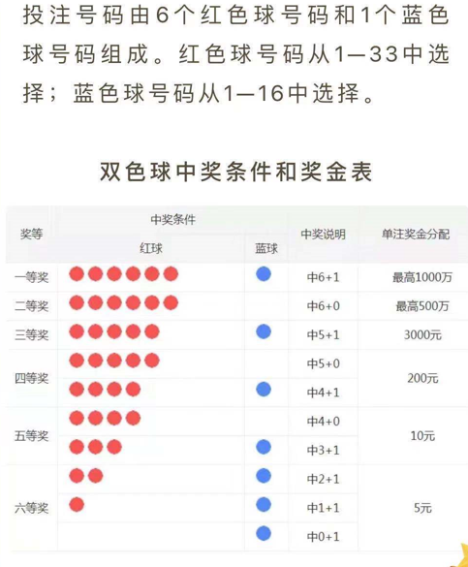
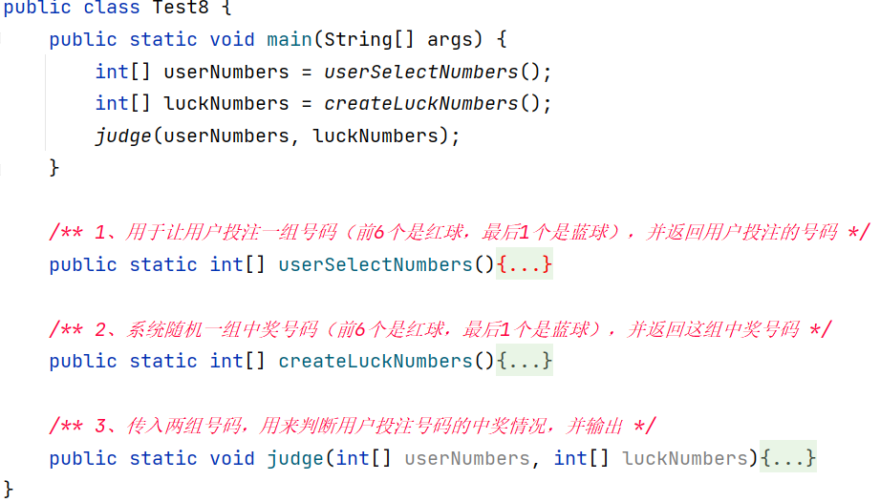
模拟双色球：业务分析、用户投注一组号码
双色球业务介绍：
总体实现步骤分析：

Slide 29
模拟双色球：用户投注一组号码
第一步：用户投注一组号码
注意：6个红球号码的范围是1-33之间，且不能重复；1个蓝球号码的范围在：1-16之间。

Slide 30
本次案例中是如何去保证用户投注的6个红球号码不重复的?
每次用户投注一个红球号码后，都去调用一个方法来判断这个号码是否已经选择过，如果选择过，让用户重新选号。

Slide 31
案例一：买飞机票
案例二：开发验证码
案例三：评委打分
案例四：数字加密
案例五：数组拷贝
案例六：抢红包
案例七：找素数
案例八：模拟双色球[拓展案例]
业务分析、用户投注一组号码
随机生成一组中奖号码
判断中奖情况

Slide 32
模拟双色球：随机一组中奖号码出来
第二步：随机一组中奖号码出来
注意：6个红球号码的范围是1-33之间，且不能重复；1个蓝球号码的范围在：1-16之间。

Slide 33
本次案例中是如何去保证随机的6个中奖的红球号码不重复的？
每次随机一个1-33之间的红球号码后，都去调用一个方法来判断这个号码是否已经出现过，如果出现过，让用户重新选号。

Slide 34
案例一：买飞机票
案例二：开发验证码
案例三：评委打分
案例四：数字加密
案例五：数组拷贝
案例六：抢红包
案例七：找素数
案例八：模拟双色球[拓展案例]
业务分析、用户投注一组号码
随机生成一组中奖号码
判断中奖情况

Slide 35
模拟双色球-判断中奖情况
第三步：判断用户是否中奖

Slide 36
本次案例中是如何去统计用户投注的红球的命中数量的？
遍历用户选择的每个红球号码，每遍历一个红球号码时，都去遍历中奖号码数组中的全部红球号码，看当前选的红球号码是否在中奖号码中存在，存在则红球命中数量加1。

